Slide 1
Modelo Híbrido Bayesiano Geoestatístico para Modelagem de Incerteza em Inversão Sísmica
Exame de Qualificação de Doutorado
Fernando Luis Bordignon
Orientador: Mauro Roisenberg

Slide 2
Conteúdo
Introdução
Problema Inverso
Aquisição Sísmica
Inversão Sísmica
Modelos Lineares e Não Lineares
MAP
Modelagem de Incerteza
Global Stochastic Inversion
Modelo Híbrido
Proposta
Resultados
Plano de Trabalho

Slide 3
Introdução
Sistemas físicos
Medidas
Modelo
Exemplo
=g(
)

Slide 4
Introdução
Sistemas físicos
Medidas
Modelo
Exemplo
d=g(m)

Slide 5
Introdução
Sistemas físicos
Medidas
Modelo
Exemplo
d=g(m)+e

Slide 6
Introdução
Problema inverso
Dado
Encontrar
d (+e)
m

Slide 7
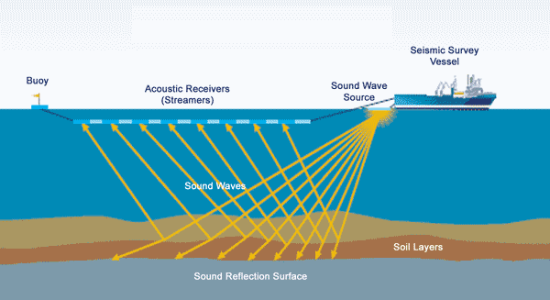
Introdução
Sísmica
Notes:
Fonte sonora
Vários receptores

Slide 8
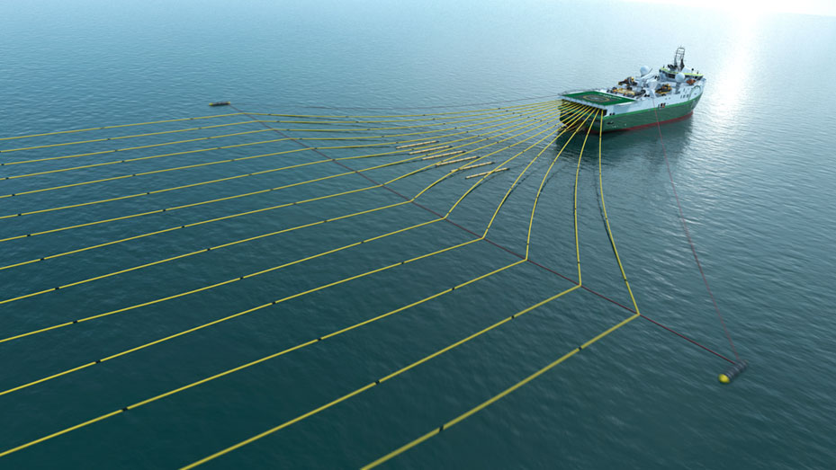
Introdução
Sísmica
Notes:
3D

Slide 9
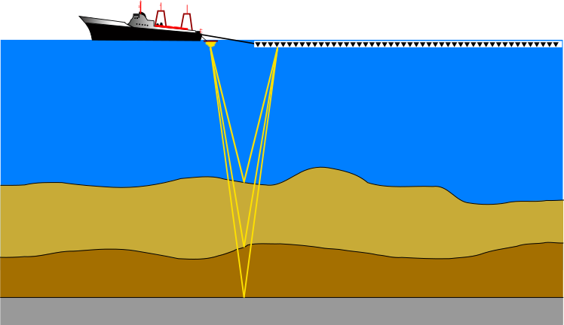
Introdução
Sísmica

Slide 10
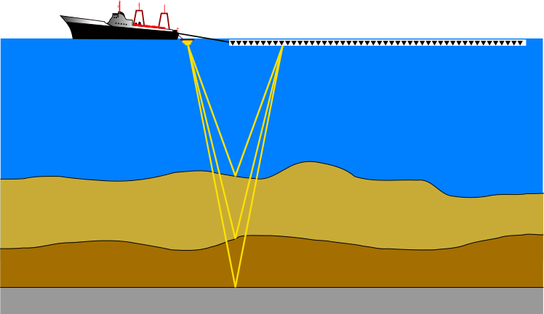
Introdução
Sísmica

Slide 11
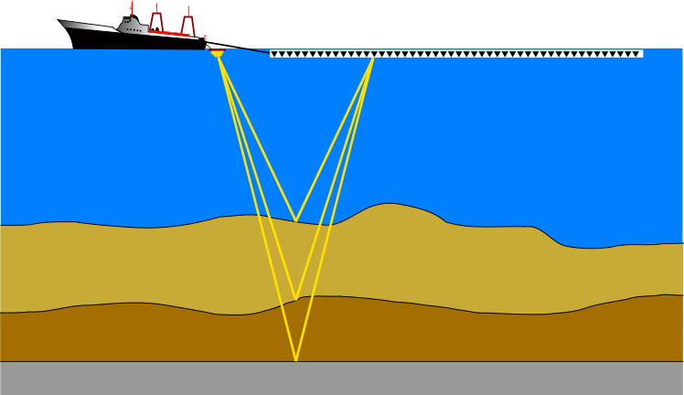
Introdução
Sísmica

Slide 12

Introdução
Sísmica

Slide 13
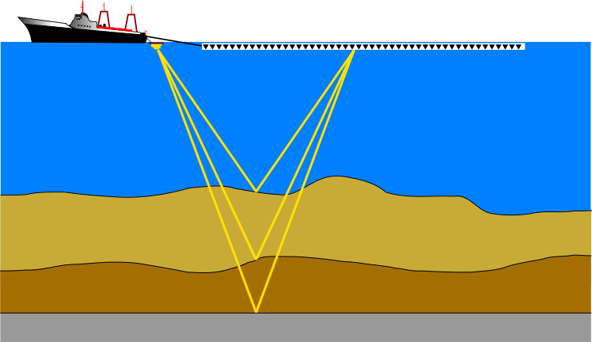
Introdução
Sísmica

Slide 14
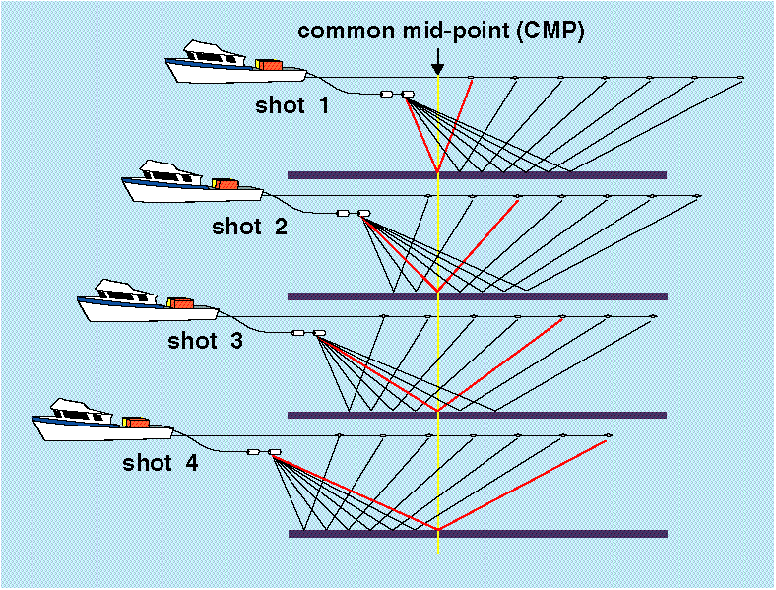
Introdução
Sísmica

Slide 15
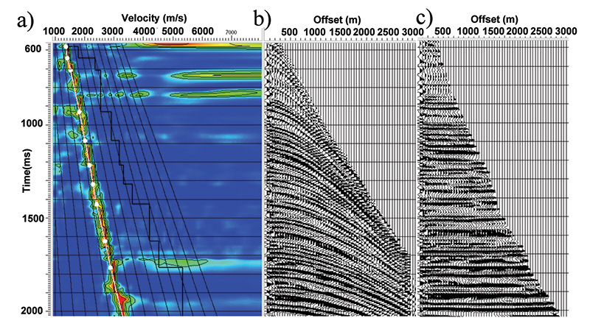
Introdução
Sísmica
Notes:
Tempo aumenta com ângulo
Modelo teórico de velocidades das camadas
empilhamento

Slide 16
Introdução
Sísmica

Slide 17
Introdução
Impedância acústica
Notes:
Modelo que gerou a sísmica anterior
Como fazer a modelagem direta

Slide 18
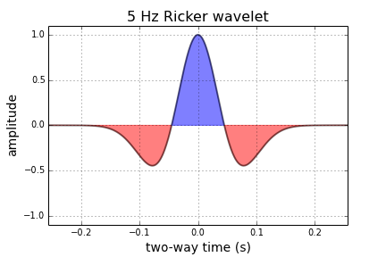
Introdução
Wavelet
Notes:
Estimar wavelet via poço

Slide 19
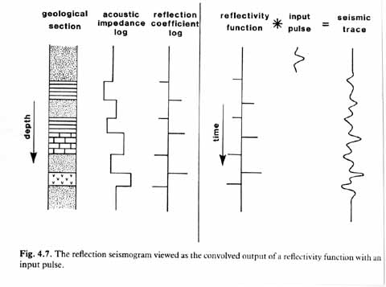
Introdução
Sísmica
Notes:
Modelagem direta via convolução
Modelo convolucional

Slide 20
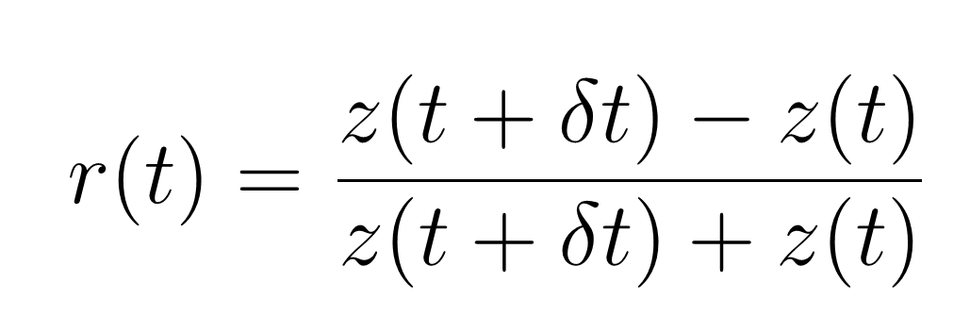
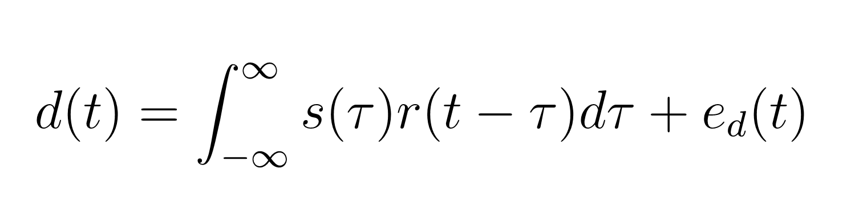
Introdução
Sísmica
Refletividade
Modelo convolucional
Sísmica sintética:

Slide 21
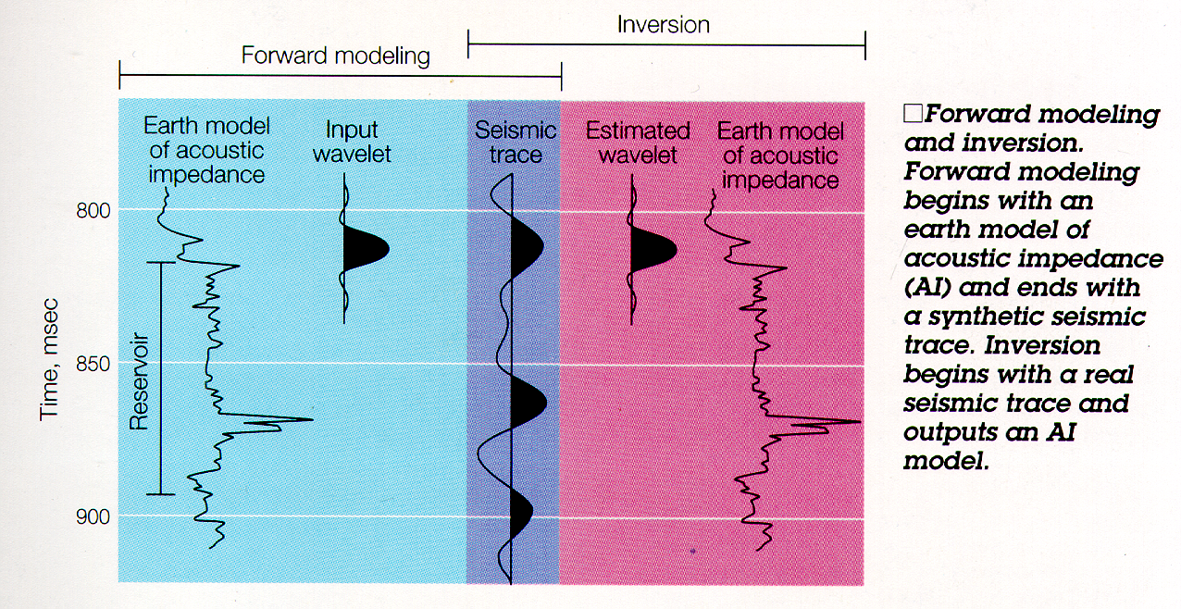
Inversão Sísmica
Notes:
Inversão

Slide 22
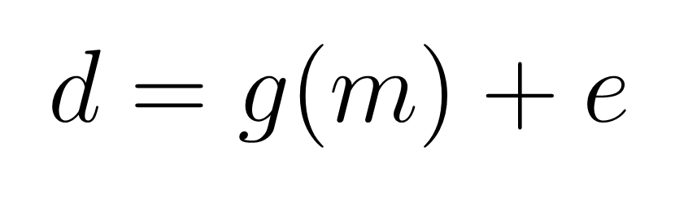
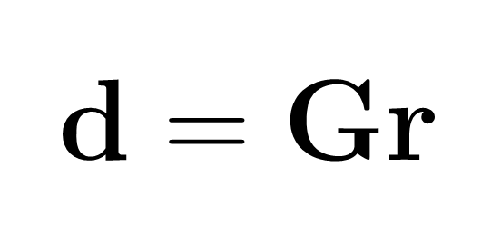
Inversão Sísmica
Relação entre modelo e dados
Discreto:
Notes:
Função g(.) faz o cálculo da refletividade e convolução
Domínio discreto

Slide 23
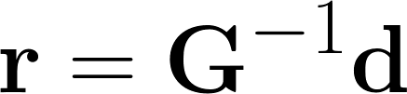
Inversão Sísmica
Inversão linear:
Problemas:
Existência
Unicidade
Estabilidade
Robustez

Slide 24
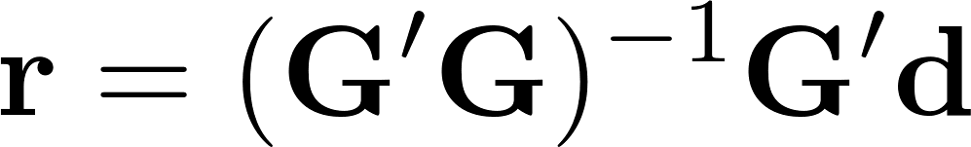
Inversão Sísmica
Inversão linear:
Problemas:
Inserir conhecimento
Solução suavizada
Notes:
Pseudo inversa

Slide 25
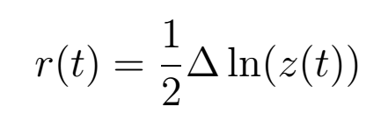
Inversão Sísmica
Inversão linear:
MAP (Buland e Omre, 2003 a)
Assume-se distribuição Gaussiana
Wavelet conhecida
Possível inserir conhecimento
Variâncias
Correlações
Modelo de baixa frequência
Notes:
Aproximação linear r<0.3

Slide 26
Inversão Sísmica
Inversão linear:
MAP (Buland e Omre, 2003 a)
Traço a traço
Analítica
Notes:
Sigma d para ruído da sísmica Sigma m para variância do modelo e correlações impostas

Slide 27
Inversão Sísmica
Inversão linear:
MAP (Buland e Omre, 2003 a)
Posterior:
Notes:
Relação entre ud e um é G linear Problema traço a traço, tamanho do problema

Slide 28
Inversão Sísmica
Inversão não linear
Otimização
Algoritmos genéticos (Mallick, 1995)
Simulated annealing (Ma, 2002)
Enxame de partículas (Zhe e Hanming, 2013)
Ajuste ao ruído
Regularização na função objetivo

Slide 29
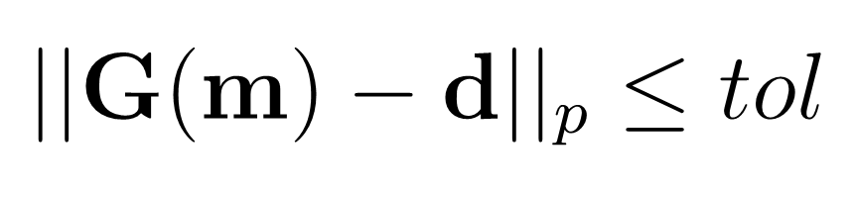
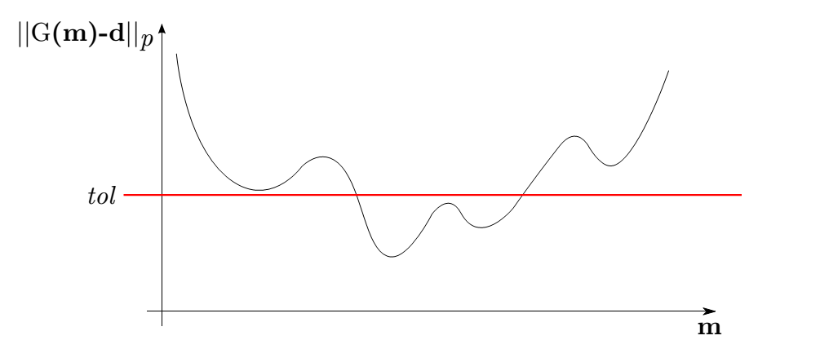
Inversão Sísmica
Inversão e modelagem de incerteza
Notes:
Pensamento inicial
Linha vermelha pode ser torta

Slide 30
Inversão Sísmica
Inversão e modelagem de incerteza
Enxame de partículas (PSO) (Martínez et al., 2010)
Adaptado para incerteza
Não linear
Incerteza via função de erro
Algoritmos genéticos (Sen e Stoffa, 1995)
Várias execuções
Sem adaptação para modelar incerteza
Mínimos locais = Incerteza
Não funciona bem (Martínez; Muñiz e Tompkins, 2012)
Notes:
Incerteza via função de erro não é correta superfície de erro da inversão sísmica muito plana
Muitos modelos satisfazem um erro pequeno
Necessidade de regularização

Slide 31
Inversão Sísmica
Inversão e modelagem de incerteza
Estocástica (Figueiredo et al., 2013)
MCMC + Gibbs
Modelagem do MAP
Outras fontes de incerteza
Wavelet
Covariâncias
Médias
Alto custo para gerar amostras
Estatísticas das amostras

Slide 32
Inversão Sísmica
Inversão e modelagem de incerteza
GSI (Soares; Diet e Guerreiro, 2007)
Simulação utilizando variograma Krigagem
Modelagem espacial
Combinação de blocos simulados
Aceitação por função de erro
Reprodução de histogramas e variogramas
Simulação conjunta de propriedades
Iterações
Simulações descartadas
Notes:
Modelagem espacial lateral eficiente

Slide 33
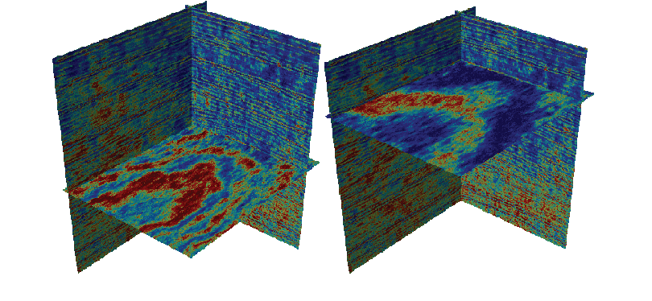
Inversão Sísmica
Inversão e modelagem de incerteza
GSI (Soares; Diet e Guerreiro, 2007)
Notes:
Correlação da sísmica sintética não tão boa.

Slide 34
Inversão Sísmica
Inversão e modelagem de incerteza
Avaliação de incerteza (Scheidt e Caers, 2009)
Seleção de modelos próximos
MDS + Agrupamento
Não faz inversão
Alternativa parecida com o PCA
Mesmo custo
Análise de sensibilidade
Modelar incerteza nas entradas
Notes:
Incerteza geológica é maior
Supondo wavelet, horizontes, baixa a incerteza diminui, mas tem outras opções

Slide 35
Inversão Sísmica
Inversão e modelagem de incerteza
Avaliação de incerteza (Scheidt e Caers, 2009)
Notes:
Color code o plot com diferentes entradas

Slide 36
Proposta
Inversão e modelagem de incerteza
Método intermediário
Regularização do MAP
Aproveitar resultado rápido
Cooperação com Soares
Simulação sequencial direta baseada no MAP
Aplicar MAP
SSD com imagem secundária
Evitar iterações

Slide 37
Proposta
Resultado do MAP
Notes:
Ruídos
Sem correlação lateral
Alta correlação com a sísmica original

Slide 38
Proposta
Filtrar <8Hz
Notes:
Usa somente alta frequência

Slide 39
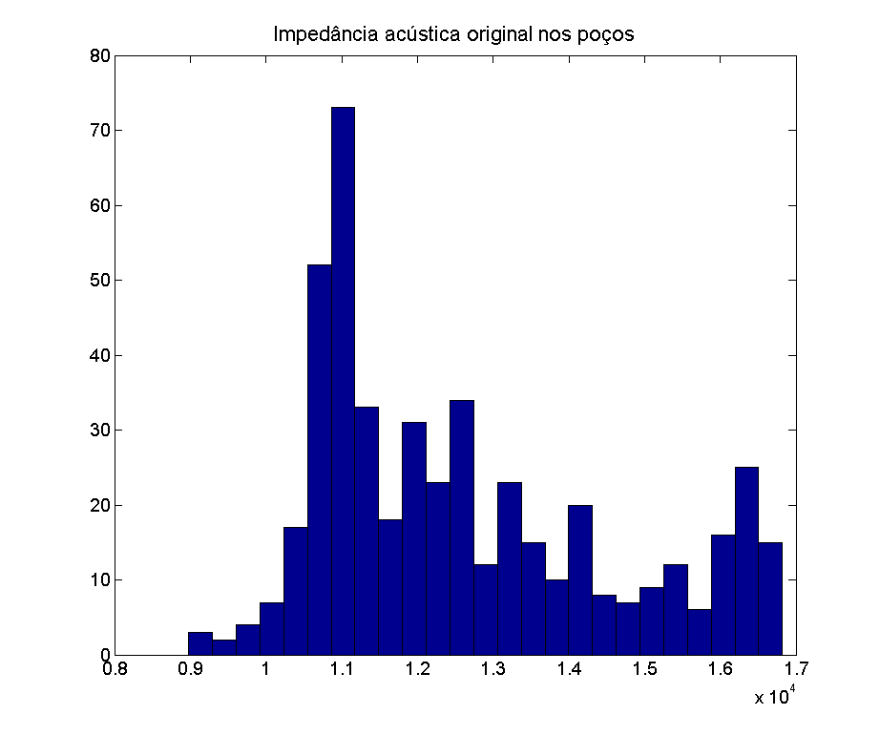
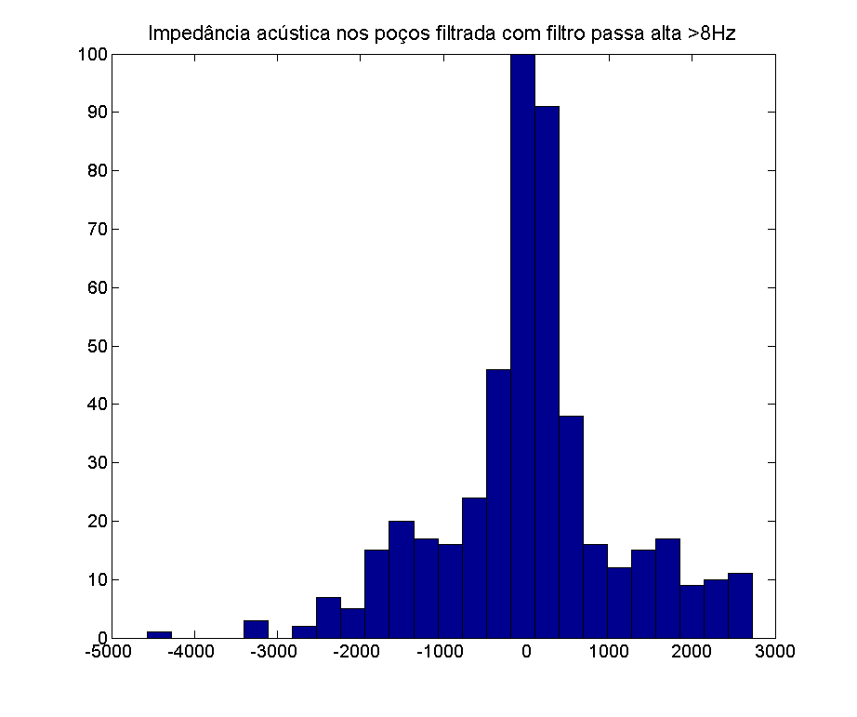
Proposta
Filtrar >8Hz
Notes:
Menor variância
Amostras acumuladas mais no centro

Slide 40
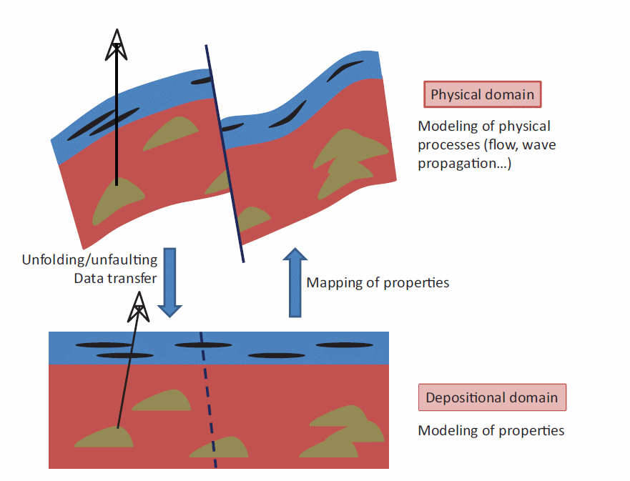
Proposta
Horizontalização

Slide 41
Proposta
Horizontalização

Slide 42
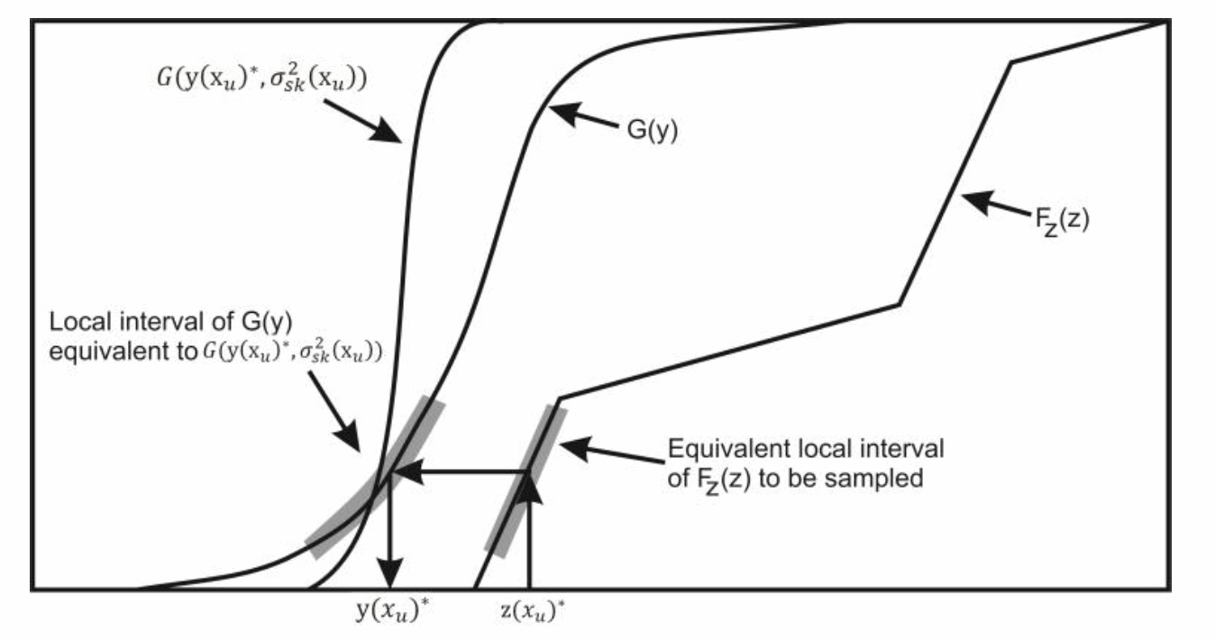
Proposta
SSD
Notes:
Definir uma função phi que transforma z(x) em y(x) -> phi(z(x)) = y(x)
Amostrar de G(y(xu),sigma(xu))
Transformação inversa
Adicionar simulado aos dados condicionantes

Slide 43
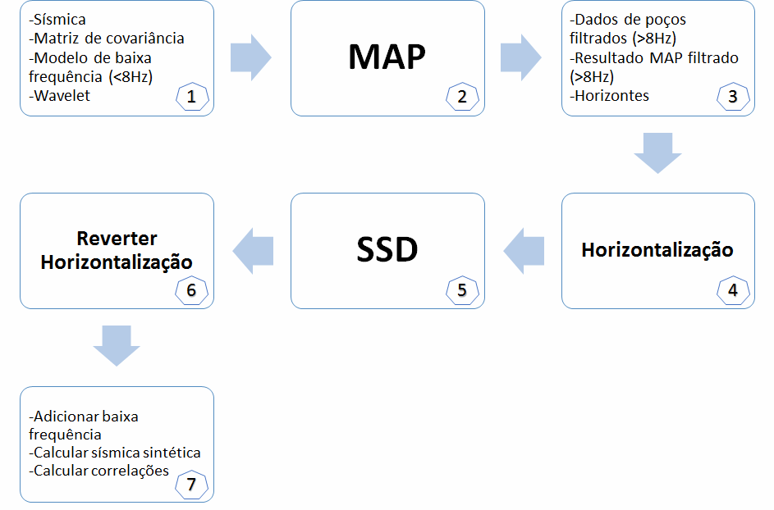
Proposta
Fluxo

Slide 44
Resultados
Resultado do MAP
Notes:
Ruídos
Sem correlação lateral
Alta correlação com a sísmica original

Slide 45
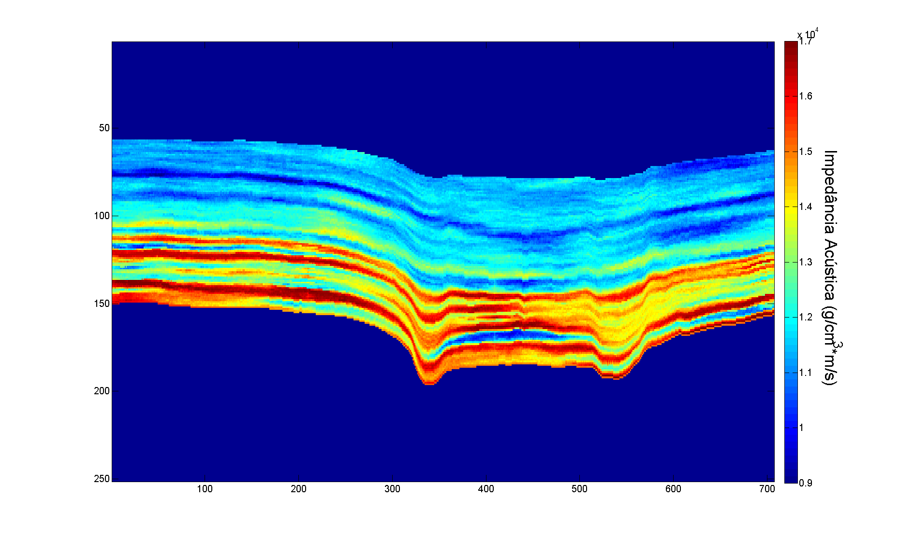
Resultados
Resultado do SSD – Média 20 realizações
Notes:
10 iterações

Slide 46
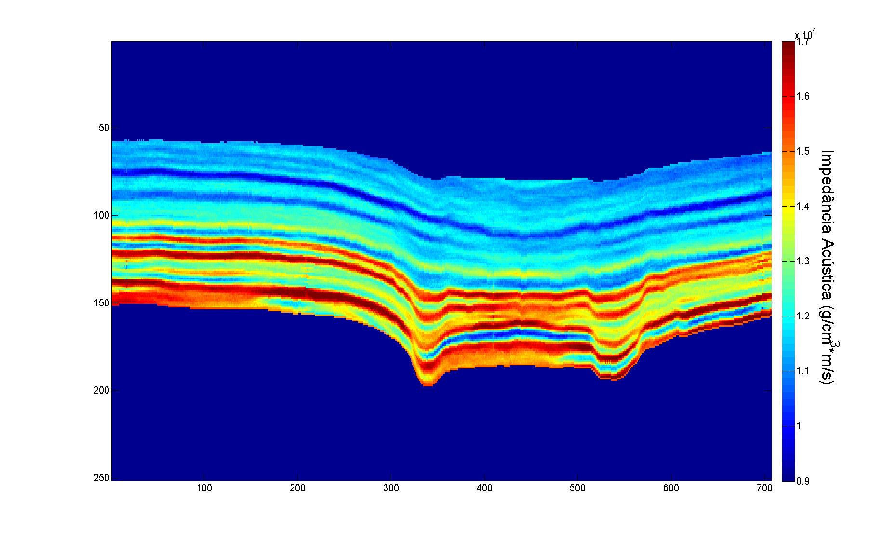
Resultados
Resultado da Proposta – Média 20 realizações
Notes:
1 iteração

Slide 47
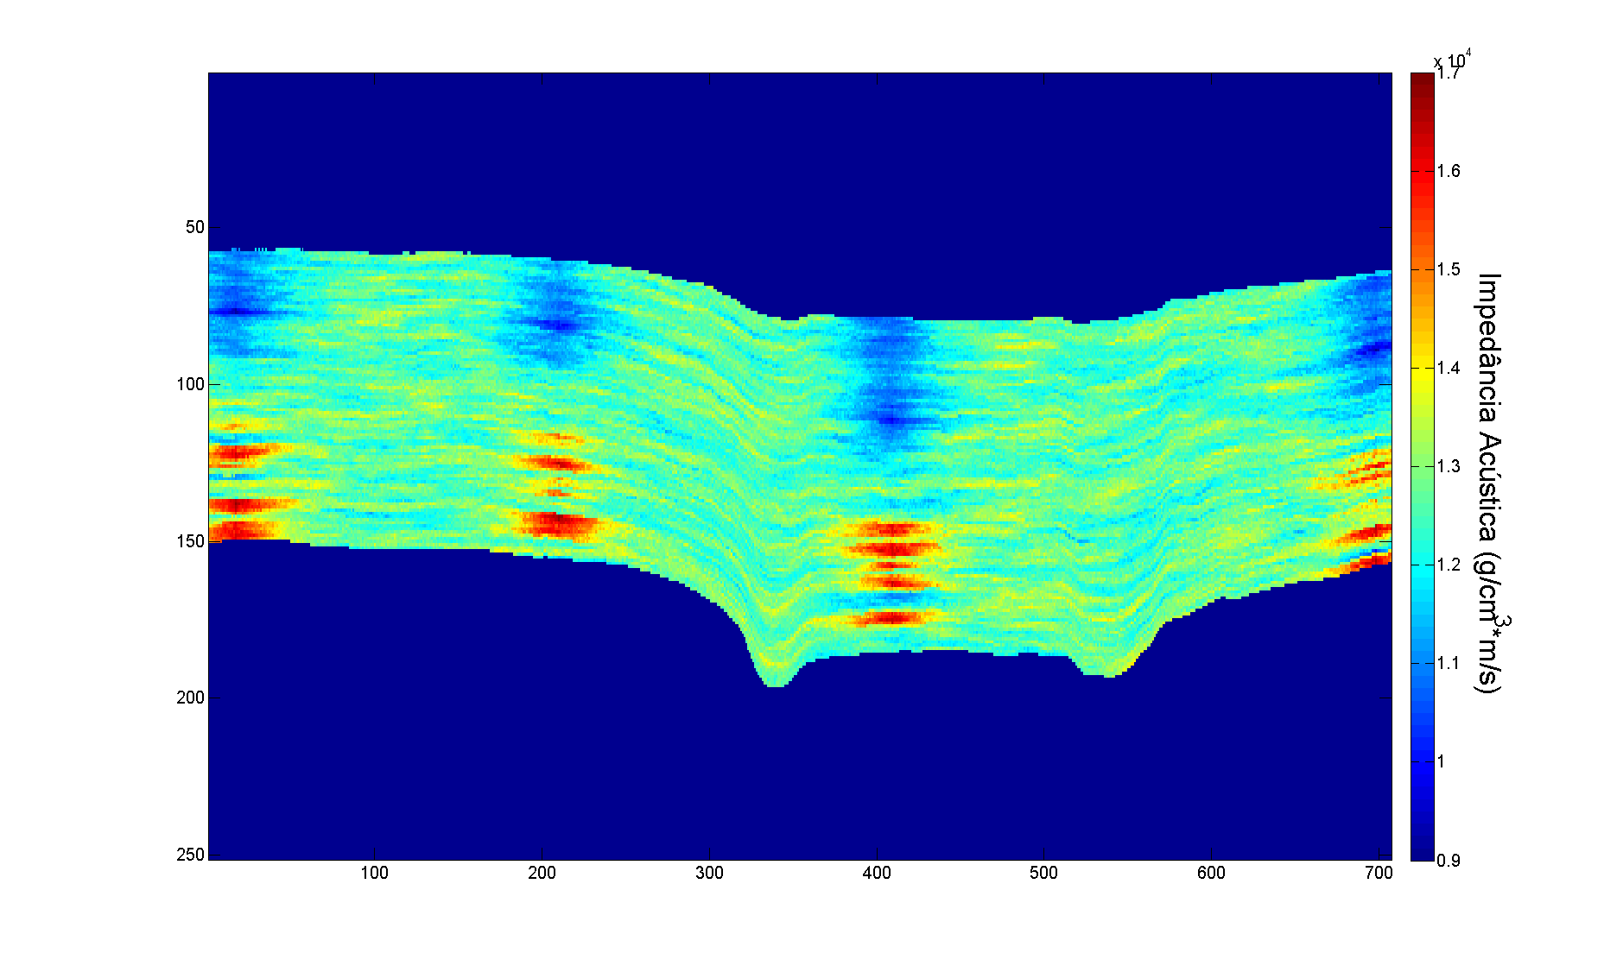
Resultados
Resultado SSD 1 iteração
Notes:
Iterações 1-9 jogadas fora

Slide 48
Plano de Trabalho
Inversão Elástica
Vp, Vs e densidade
Análise de Incertezas Geológicas
Multidimensional Scaling (MDS)
Análise de sensibilidade
Wavelets
Horizontes
Parâmetros do Variograma
Modelos de Baixa Frequência
Testes e Comparações

Slide 49
Plano de Trabalho
Inversão Elástica
Vp, Vs e densidade

Slide 50
Plano de Trabalho
Inversão Elástica
Vp, Vs e densidade
Notes:
Importância como indicador de hidrocarbonetos

Slide 51
Plano de Trabalho
Modelagem de Incerteza
Avaliação de incerteza (Scheidt e Caers, 2009)
Medida de Qualidade (Coléou, 2012)

Slide 52
Plano de Trabalho

Slide 53
Obrigado
Fernando Luis Bordignon
bordi@inf.ufsc.br

Slide 54
Referências
Buland, A. e Omre, H. (2003), Bayesian linearized AVO inversion, Geophysics 68(1), 185–198.
Coléou, T. (2012), Use of quality and anomaly indicators in the QC of seismic inversion, 74th EAGE Conference and Exhibition - Workshops, EAGE, Copenhague, Dinamarca.
Figueiredo, L. P.; Santos, M.; Roisenberg, M. e Neto, G. (2013), Stochastic Bayesian algorithm to a jointly acoustic inversion and wavelet estimation, Society of Exploration Geophysicists, chapter 635, pp. 3273–3277.
Hansen, T.; Cordua, K. e Mosegaard, K. (2012), Inverse problems with non-trivial priors: efficient solution through sequential gibbs sampling, Computational Geosciences 16(3), 593–611.
Ma, X. (2002), Simultaneous inversion of prestack seismic data for rock properties using simulated annealing, GEOPHYSICS 67(6), 1877–1885.
Mallick, S. (1995), Model-based inversion of amplitude-variations-with-offset data using a genetic algorithm, Geophysics 60(4), 939–954.
Martínez, J. L. F.; Gonzalo, E. G.; Muñiz, Z. F.; Mariethoz, G. e Mukerji, T. (2010), Posterior sampling using particle swarm optimizers and model reduction techniques, Int. J. Appl. Evol. Comput. 1(3), 27–48.
Martínez, J. L.F. ; Muñiz, M. Z.F. e Tompkins, M. J. (2012), On the topography of the cost functional in linear and nonlinear inverse problems, Geophysics 77(1), W1–W15.
Scheidt, C. e Caers, J. (2009), Representing spatial uncertainty using distances and kernels, Mathematical Geosciences 41(4), 397–419.
Sen, M. K. e Stoffa, P. L. (1995), Global Optimization Methods in Geophysical Inversion, Vol. 4 of Advances in Exploration Geophysics, Elsevier.
Smolyak, S. (1963), Quadrature and interpolation formulas for tensor products of certain classes of functions, Soviet Mathematics, Doklady 4, 240–243.
Soares, A.; Diet, J. e Guerreiro, L. (2007), Stochastic inversion with a global perturbation method, Petroleum Geostatistics 2007, EAGE.
Tompkins, M. J.; Fernández Martínez, J. L.; Alumbaugh, D. L. e Mukerji, T. (2011), Scalableuncertainty estimation for nonlinear inverse problems using parameter reduction, constraint mapping, and geometric sampling: Marine controlled-source electromagnetic examples, Geophysics 76(4), F263–F281.
Zhe, Y. e Hanming, G. (2013), Non-linear prestack seismic inversion with global optimization using an edge-preserving smoothing filter, Geophysical Prospecting 61(4), 747–760.
Zunino, A.; Lange, K.; Melnikova, Y.; Hansen, T. e Mosegaard, K. (2014), Reservoir modeling combining geostatistics with markov chain monte carlo inversion, E. Pardo-Igzquiza; C. Guardiola-Albert; J. Heredia; L. Moreno-Merino; J. J. Dur J. A. Vargas-Guzm (Eds.), Mathematics of Planet Earth, Lecture Notes in Earth System Sciences, Springer Berlin Heidelberg, pp. 683–687.

Slide 55
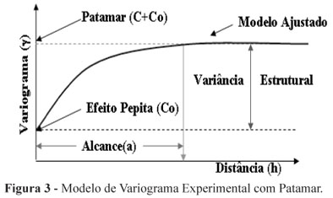
Variograma

Slide 56
Variância GSI

Slide 57
Variância mapDSS

Slide 58
Variância GSI vs. mapDSS

